Slide 1
数学精神与方法
第八讲 拓扑眼光看世界（一）

Slide 2
从感觉开始
人用啼哭声向世界宣布了自己的降生。光的闪烁和亲人的拍打使他进入了一个感觉世界。
人们根据自己的经验去认识客观世界，即现实存在的世界。
这些经验构成了科学的原始材料，并在人的头脑中以某种方式被加工整理，产生出秩序、结构和系统；这就形成了科学的内容和体系。
这些科学内容健全了我们思维的基础，依靠它们我们天天去考察和评价各种事物和各种自然现象。
冷眼观察科学体系的大厦，我们就会发现其基础由一些确定的假设或公理构成。在这些假设中，从哲学的视角看，最根本的是一种信念，即，相信世界不依赖于我们，也不取决于我们的认识而客观地存在着，并且这客观世界存在着一定的秩序和结构。我们大家也都同意这样一种信念，即，相信我们能够感觉客观世界及其秩序和结构的存在。
那么，现在就让我们用拓扑的眼光来感觉感觉这世界的景象吧！

Slide 3

拓 扑 眼 光
以拓扑的眼光来观察，世界会是什么样子？
世界 = 空间 + 时间 + 运动
拓扑的眼光（拓扑眼）是怎样观看空间、时间和运动的呢？

Slide 4
拓扑眼怎样观看空间
三叶结
在四维欧氏空间中可实现这样的变换
圆周
一条封闭软绳的拓扑变换
虽然以上的（一维) 几何图形形状各异，但拓扑眼将它们视为同一的空间而不予区分！

Slide 5
面窝的拓扑变换
拓扑眼感兴趣的几何性质是那些最为持久不变的的东西，即那些能在扭曲和拉伸后仍能保持的性质；扭曲与拉伸只在没有断开原来连通的地方，也不连接原来本不连通的地方时才被允许。

Slide 6
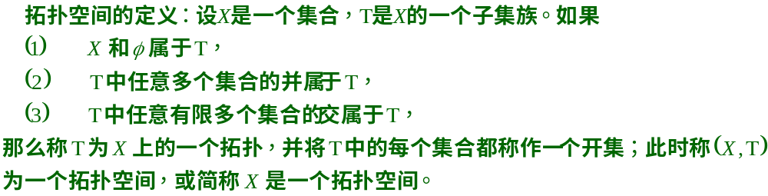
拓扑眼蕴藏的基本概念
拓扑空间是一个高度抽象的概念；在此，空间的延展性（连续性）已不能借助于度量的手段来描述，而靠拓扑来描述。
连续映射的观念是一种极有价值的思想。运用这一思想，空间、时间和运动的概念会得到一次“粗化”的提升。这种“粗化”模式的观察方式体现出拓扑眼（即，拓扑眼光）的意味。

Slide 7
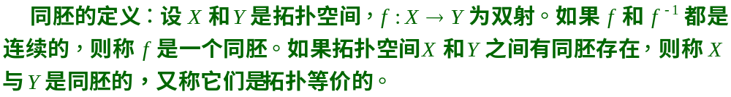
无形胜有形，
无招胜有招
——一种境界！
拓扑眼看到的空间 在拓扑眼看来，拓扑等价的空间没有区别，可视为同一个空间；拓扑眼观察到的空间是没有定形的，它观察一个空间时，只关注与这个空间拓扑等价的全体空间所共有的性质，这种性质称作拓扑性质，或拓扑不变量，例如，
• 稠密性、可分性、紧致性、连通性，
• Hausdorff分离性、正则性、正规性，
• 有边与无边，可定向与不可定向，
• 维数、Euler示性数，
• 同调群、同伦群，等等；
拓扑眼区分出两个空间的不同是靠观察到它们具有不同的拓扑性质而实现的。

Slide 8

拓扑空间的例子
拓扑学最简单的观念产生于对周围世界的直接观察。直观地说，关于图形几何性质的探讨不限于其“度量”性质（长度，角度等等）方面的知识，在经典几何学范围之外还有丰富的内容。
在拓扑学中，量被完全排除了，它以纯定性的视角看待空间，空间因此是无定形的和独立于测量仪器的。
Möbius带 的制造
环面 的制造
Klein带 的制造

Slide 9
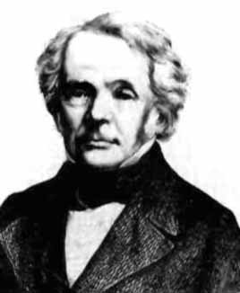
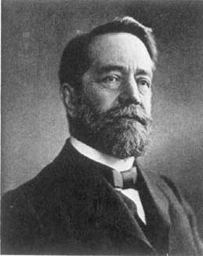
德国数学家Möbius和Klein
A. F. Mobius: 1790 --- 1868, Germany
F. C. Klein: 1849 ---1925, Germany

Slide 10
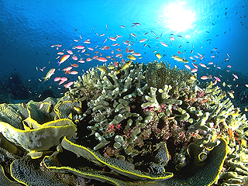

Slide 11
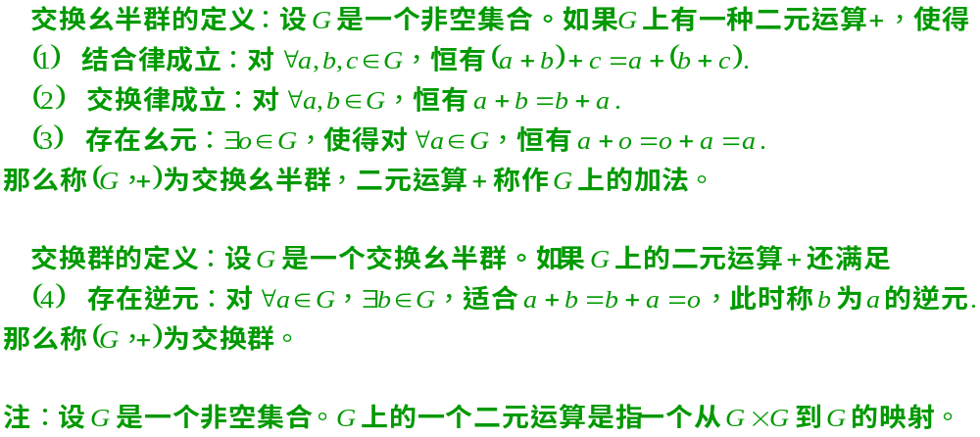
拓扑眼怎样观看时间
为表达我们的时间概念，先引入必要的代数结构。

Slide 12
我们的时间观念是通过计时系统来表达的，而计时系统在此将被抽象为一个这样的数学概念 ———
拓扑交换群，或，拓扑交换幺半群。
拓扑交换群：如果G是一个交换群，并且其上装备了一个Hausdorff拓扑，使得群运算，即加法及其逆运算，在此拓扑下是连续的，那么称G为拓扑交换群。
拓扑交换幺半群：如果G是一个交换幺半群，并且其上装备了一个Hausdorff拓扑，使得半群运算，即加法，在此拓扑下是连续的，那么称G为拓扑交换幺半群。

Slide 13
时间，不论长短，只论时刻。
拓扑眼看到的时间 在拓扑眼看来，时间，不论长短，只论时刻，可用拓扑交换群（或拓扑交换幺半群）的概念来描述——所有观察时刻在结构上形成一个拓扑交换群（或拓扑交换幺半群），其中观察的初始时刻用群的零元来代表。
注意：时间有三条基本属性，连续性、交换可加性和单一方向性。连续性和交换可加性可以用拓扑交换群的拓扑结构和群结构自然地加以表现；而时间的单一方向性，则可以用拓扑性质——维度限定在“0维”或“1维”——来加以体现。

Slide 14
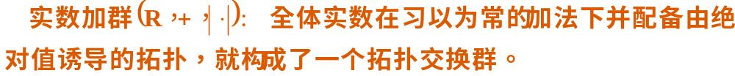
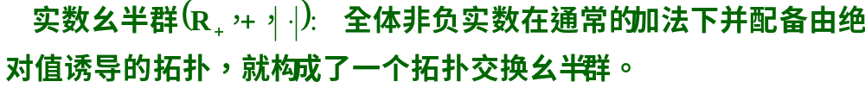
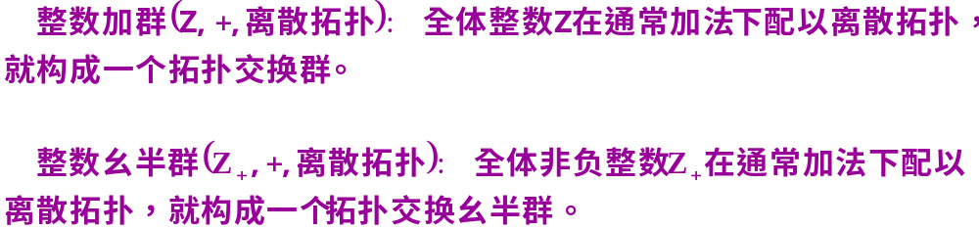
拓扑交换群与拓扑交换幺半群的例子
以上两例可谓是我们通常最常用的计时系统；其他常用计时系统的例子还有：

Slide 15
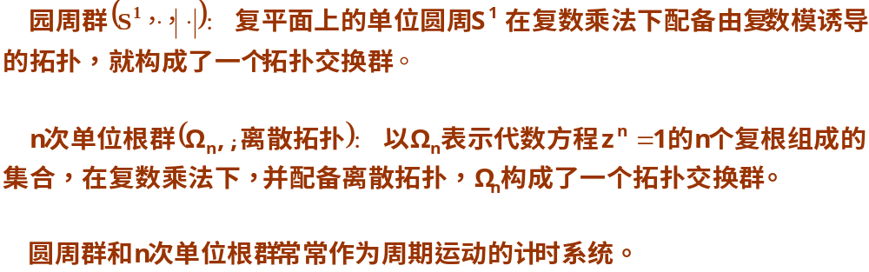
时间，为什么不论长短而只论时刻？
科学家的时间起源于心理上对于发生在同一意识中的现象进行分类；因此，同时性概念在时间观念中不可或缺。两个事件是否同时发生对不同的观察者（例如，作相对匀速直线运动的两个观察者）并不总是得出相同的结果；这意味着同时性是相对的，只能作为约定的结果。时刻的概念可以说就是对同时性的约定。

Slide 16
庞加莱论空间和时间
空间为什么是相对的？它在多大程度上是相对的？很清楚，如果我们周围的所有物体和我们身体本身以及我们的测量仪器在它们彼此之间的距离丝毫不变的情况下被转移到空间的另一个区域，那么我们便不会觉察到这一转移。……假使所有的物体也和我们的测量仪器以相同的比例伸长，我们也不会觉察到伸长的发生。因此，我们不仅无法知道物体在空间中的绝对位置，甚至连“物体的绝对位置”这种说法也毫无意义，我们同意仅仅说它相对于另一物体的位置；“物体的绝对大小”和“两点之间的绝对距离”的说法也无意义；我们必须说的只是两个大小的比例、两个距离的比例。
但是，就此而言还有更多的东西：让我们设想，所有的物体都按某一比原先更复杂的规律形变，不管任何规律，我们的测量仪器也按同一规律形变。这样，我们也将不能觉察出形变这一点；空间比我们通常认为的还要相对的多。我们只能觉察到物体的跟测量仪器之形变按不同规律进行且同时发生的形变。

Slide 17
空间具有独立于用来测量它的仪器的几何学特性吗？我们说过，如果我们的仪器经受了同样的形变，那么空间也能够在我们意识不到它的情况下经受无论什么样的形变。因此，空间实际上是无定形的、松弛的形式，没有刚性，它能适应于每一个事物；它没有自己的特性。[把空间]几何化就是研究我们的仪器的性质，即研究固体的性质。
但是，由于我们的仪器是不完善的，每当仪器被改进时，几何学必须修正。……如果仪器理想的话，那么几何学就是研究仪器所具有的性质。但是，为了做到这一点，就必须知道，什么是理想的仪器（而我们并不知道，因为不存在理想的仪器），只有借助于几何学，才能够确定理想的仪器；这是一种循环论证。
于是，我们将说，几何学研究一组规律，这些规律与我们的仪器实际服从的规律几乎没有什么不同，只是更为简单而已，这些规律并没有有效地支配任何自然界的物体，但却能够用心智把它们构想出来。在这种意义上，几何学是一种约定，是一种在我们对于简单性的爱好和不要远离我们的仪器告诉我们的知识这种愿望之间的粗略折衷方案。这种约定既定义了空间，也定义了理想仪器。

Slide 18
我们就空间所说过的话也适用于时间。 ……时间本质上是相对的。如果所有的现象都慢下来，我们的钟表也如此，那么我们便不会意识到它；无论支配这种放慢的规律是什么，情况都是如此，只要它对于所有各种现象和所有钟表都相同。因此，时间的特性只不过是我们的钟表的性质而已，正如空间的特性只不过是测量仪器的特性一样。
我们不仅没有关于两段时间相等的直觉，甚至没有关于发生在两个不同地点的两个事件的同时性的直觉。
一个事件发生在地球上，另一个事件发生在天狼星上；我们将怎样知道，谁在前发生，或者同时发生，或者在后发生呢？这只能是作为约定的结果。
空间和时间不再是两个绝然不同的、能够被独立看待的实体，而是同一整体的两个部分，是两个如此紧密结合的部分，以致于不能轻易地把它们分开。

Slide 19
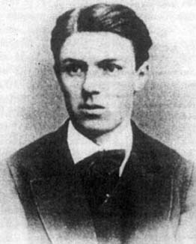
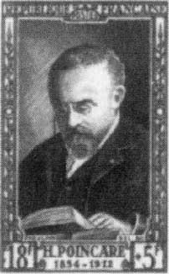
大数学家庞加莱
虽然最初一些重要的拓扑结果和关系早已为欧拉、高斯和黎曼所发现，但是，拓扑学作为科学的分支是在19世纪由庞加莱奠基的。
J.H. Poincare（1854 ——1912）法国伟大的数学家和哲学家。

Slide 20
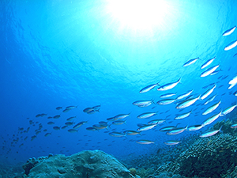

Slide 21
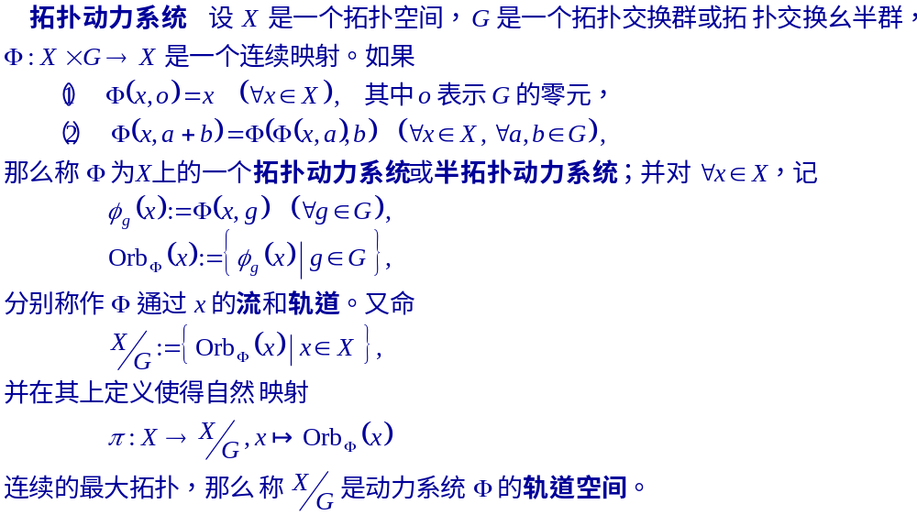
拓扑眼怎样观看运动
拓扑动力系统及其轨道空间

Slide 22
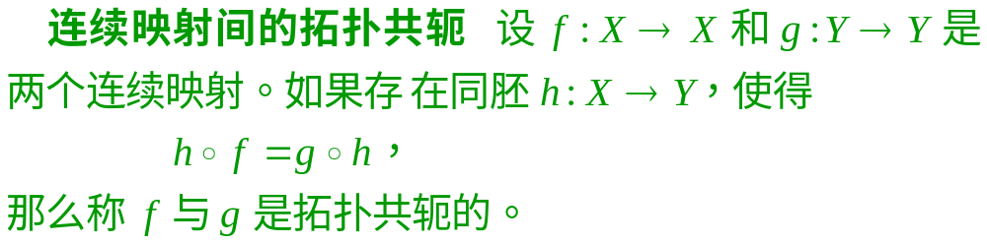
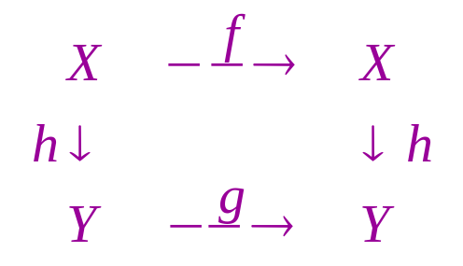
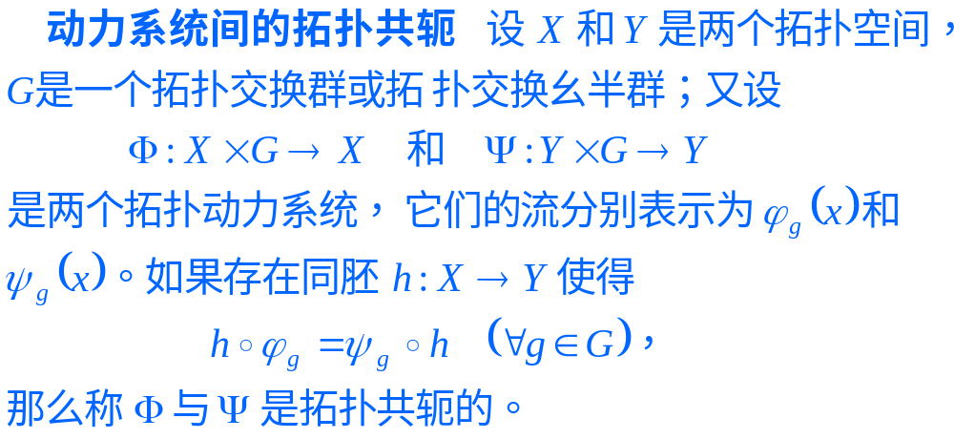
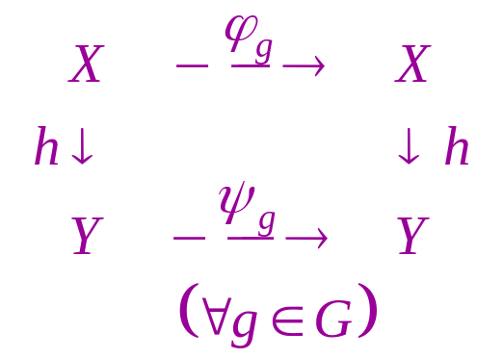
拓扑共轭

Slide 23
拓扑眼看运动
世界上的运动虽然是复杂的和多样的，但可以被归结为一些基本的模式加以观察和研究。在拓扑眼看来，拓扑动力系统就是运动的基本模式之一。
拓扑眼观察运动时，把拓扑共轭的拓扑动力系统看作是同一种运动模式而不予区分。因此，拓扑眼对运动的观察是定性的观察，是整体的观察。当它观察一个质点的运动情况时，它关心的是该质点的最终的运动趋势和整体轨道的定性性态；当它观察一个质点组的运动情况时，即观察一个子空间的运动情况时，它关心的是该质点组最终的运动趋势、各质点的轨道性态以及各轨道间的关系。
了解一个拓扑动力系统的轨道空间，可以给出对该系统所支配运动的一种总体看法，可以看作是对动力系统所呈现的力场的一个总体看法。

Slide 24
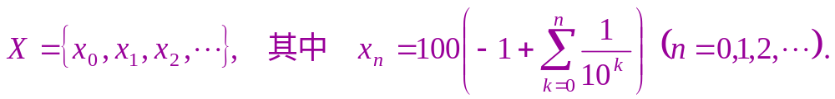
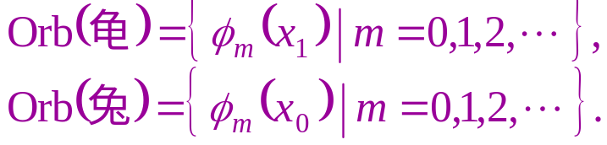
龟兔赛跑——拓扑动力系统一例
考虑实数轴的拓扑子空间
在其上定义一个拓扑动力系统如下：
这样，就定义了拓扑交换幺半群Z₊在X上的一个连续作用，也即定义了一个拓扑动力系统。注意， Z₊和X上的拓扑都是离散的。
这个系统可以用于描述著名的芝诺“佯谬”：龟与兔赛跑，它们的跑道是拓扑空间X，它们的运动受上述动力系统支配，其流的轨道如下：

Slide 25
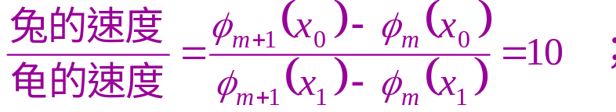

芝诺说：
兔的速度是龟的十倍——
但是，兔永远追不上龟——
评论 这个系统并不荒谬，但你很可能觉得，芝诺对龟兔的轨道的解释——龟兔赛跑的结果——是荒谬的。事实上，芝诺的计时方式与我们的计时方式是很不相同的，在芝诺看来：
我们真的有公正的理由认定芝诺的计时方式不如我们的计时方式吗？其实我们没有！假如龟与兔在一开始起跑时，它们的距离是如此遥远，以至于兔要追上龟是它终其一生所不可能的话，那么芝诺对上述系统的解释难道不比我们固有的成见更有道理吗？

Slide 26
思考题
什么是拓扑空间？什么是连续映射？
什么是拓扑交换群？
什么是拓扑动力系统？
拓扑眼是怎样看待空间、时间和运动的？谈谈你对拓扑眼看世界的方式的看法。

Slide 27

Thank you for your attention.

